Slide 1
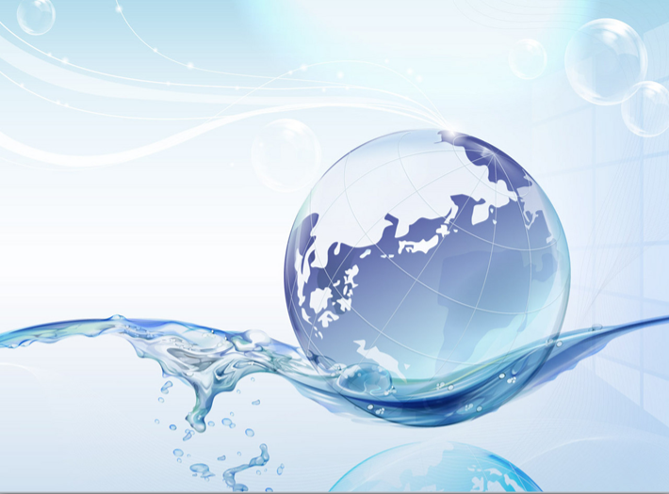
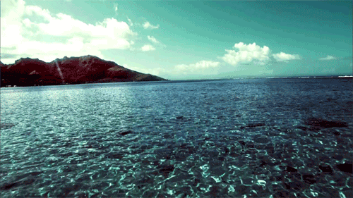
Атлантический океан
www.skachat-prezentaciju-besplatno.ru

Slide 2
Атлантический океан стоит под номером два после Тихого океана по размерам. Практически четверть всей морской воды мирового океана приходится на Атлантический океан.
www.skachat-prezentaciju-besplatno.ru

Slide 3
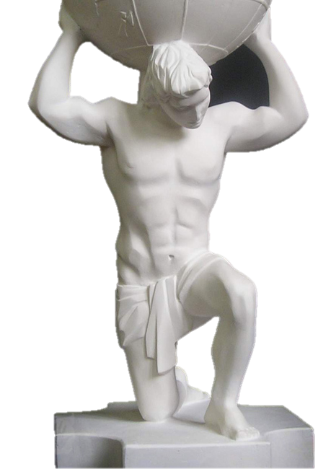
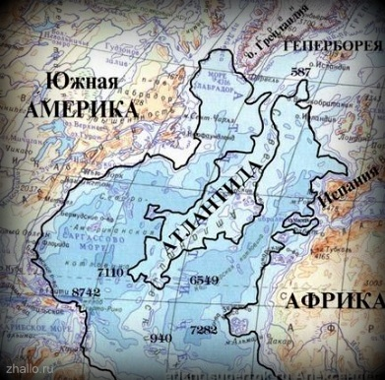
Происхождение названия
Свое название Атлантический океан получил от титана Атланта из древнегреческой мифологии. Это первая версия. По второй же Атлантический океан назван в честь древнего материка Атлантида, который потонул еще в давние времена.
www.skachat-prezentaciju-besplatno.ru

Slide 4
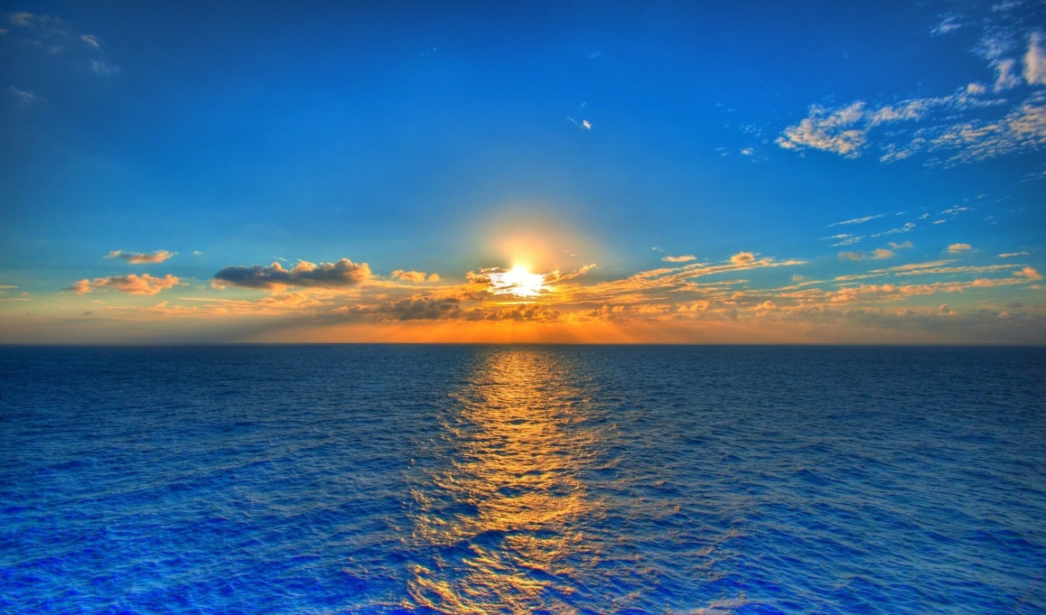
История возникновения
Атлантический океан один из древнейших водоемов нашей планеты. Он упоминается еще в 3 в. до н.э. Атлантический океан образовался впоследствии раскола континента Пангея. Разделившись на две половины, этот суперконтинент образовал сегодняшние материки.
www.skachat-prezentaciju-besplatno.ru

Slide 5
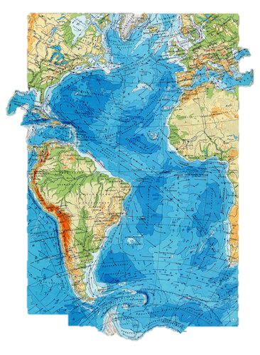
Размеры
Атлантический океан довольно большой водоем. Его площадь составляет около 91 млн. км 2. В среднем, его глубина 3,5 тыс. м., тогда как максимум, находящийся в желобе Пуэрто-Рико, составляет 8,7 тыс. м.
www.skachat-prezentaciju-besplatno.ru

Slide 6
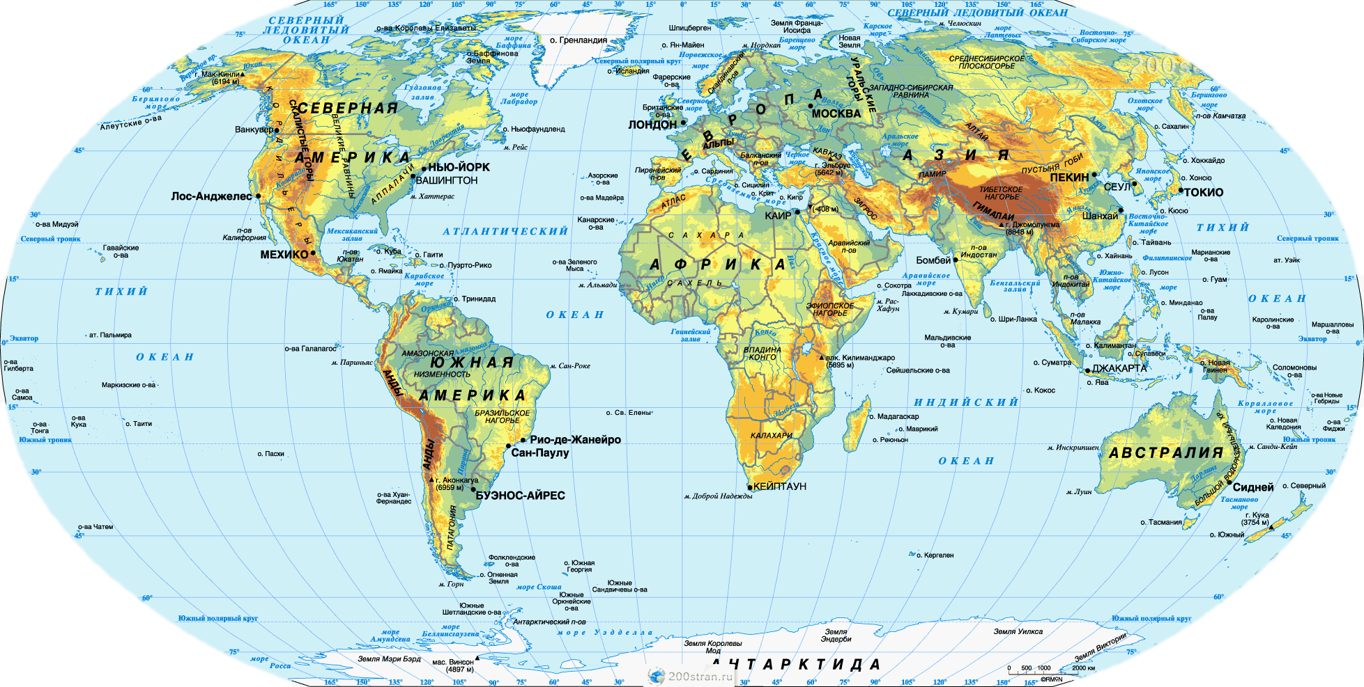
Расположение Атлантического океана
Океан располагается в самом центре географической карты мира.
Он граничит:
С Тихим океаном ( на юго- западе)
С Индийским океаном ( на юго- востоке)
С особым Южным океаном( на юге)
www.skachat-prezentaciju-besplatno.ru

Slide 7
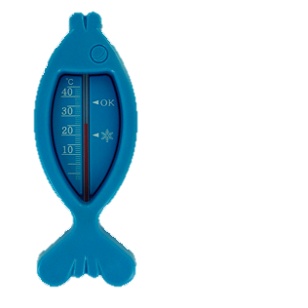
Температурный режим
Температура в Атлантике богата своим разнообразием. Если в экваториальной зоне средняя температура составляет 27 градусов, то на севере под воздействием вод Северного Ледовитого океана, средняя температура значительно ниже.
www.skachat-prezentaciju-besplatno.ru

Slide 8
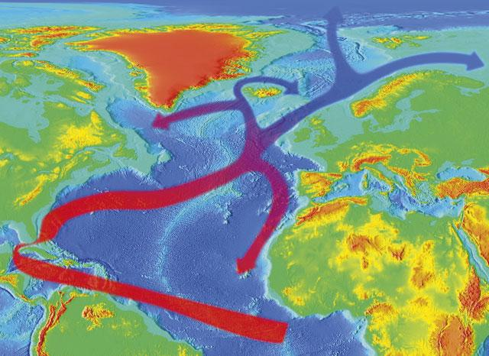
Гольфстрим
У берегов Северной Америки ( на юго-востоке материка) берет свое начало теплое течение Гольфстрим. Оно является крупнейшим в мире. Его скорость в среднем достигает 15-20 км/ч. В верхнем слое течения Гольфстрим температура достигает 26 градусов.
www.skachat-prezentaciju-besplatno.ru

Slide 9
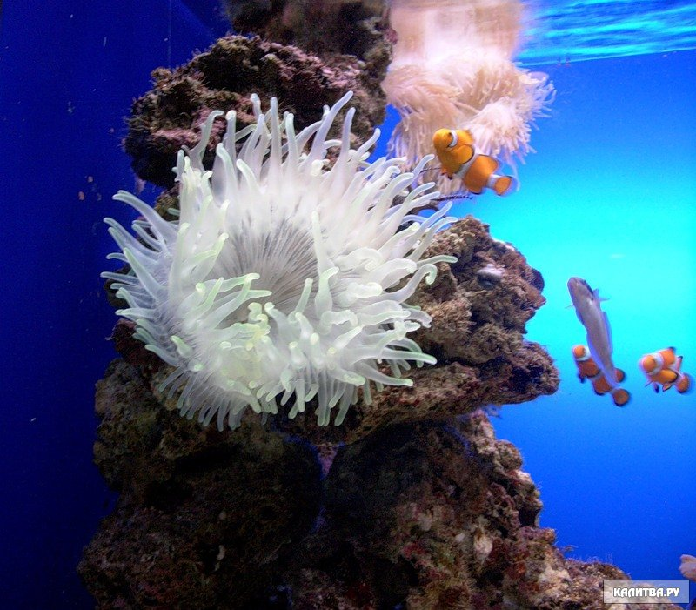
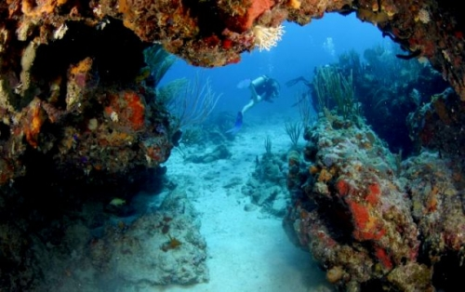
Флора Атлантического океана
Атлантический океан богат разнообразием растений. Зеленые, красные, бурые водоросли- это только часть фауны этого океана. Обилие саргассов в Атлантическом океане создало знаменитое саргассовое море.
www.skachat-prezentaciju-besplatno.ru

Slide 10
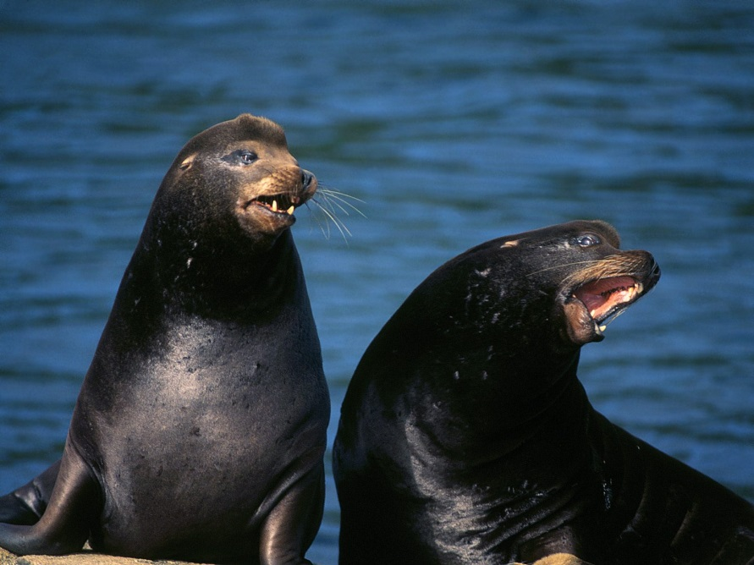
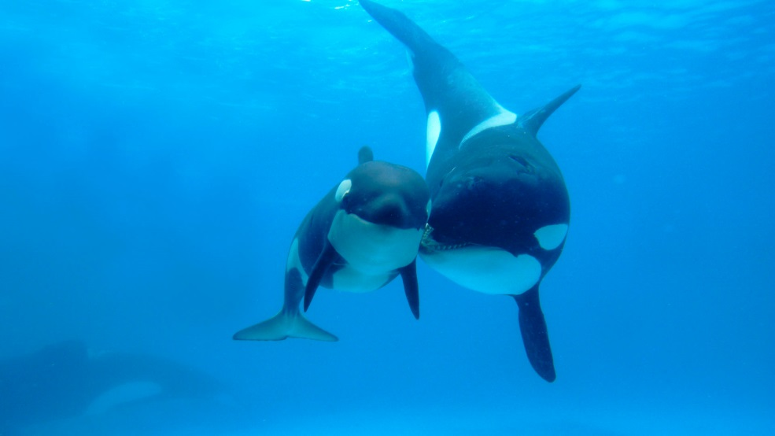
Фауна Атлантического океана
Так называемая гольфстримовая бочка создает возможность обитания самых различных видов рыб. Наиболее распространены рыбы семейства нанотениевых и белокровных щук. На севере же обитают тюлени, морские котики и семейство китообразных.
www.skachat-prezentaciju-besplatno.ru

Slide 11
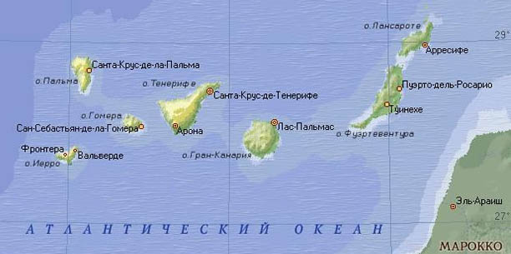
Острова Атлантического океана
Атлантический океан обладает уникальной особенностью . В отличие от других океанов с обилием островов, Атлантический же не может похвастаться их большим количеством.
www.skachat-prezentaciju-besplatno.ru

Slide 12
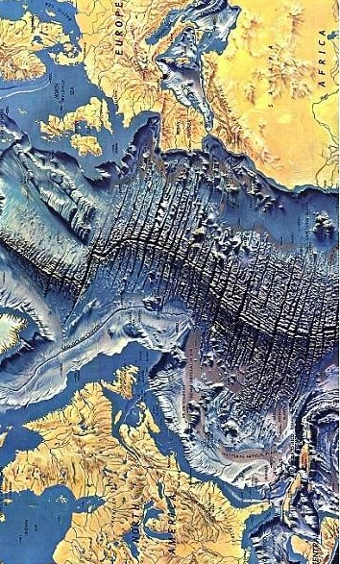
Рельеф океана
Рельеф океана достаточно сложен и ветвист. В рельефе дна очень много желобов и котлованов. Кроме этого, атлантический океан богат подводными вулканами. Некоторые их них действующие уже много лет. Периодические землетрясения постоянно изменяют структуру дна.
www.skachat-prezentaciju-besplatno.ru

Slide 13
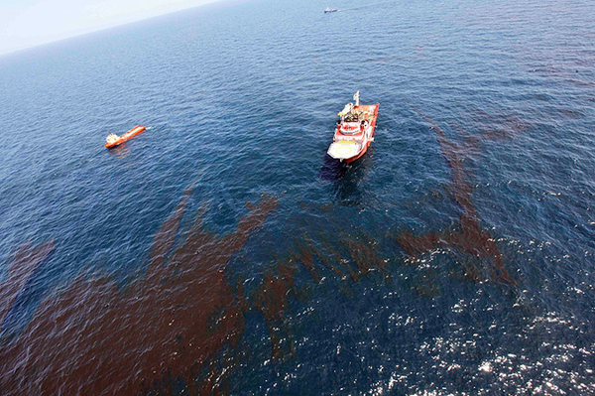

Моря Атлантического океана
В атлантическом океане насчитывается 17 морей. Среди них всем известное Карибское, Саргассовое, Средиземное, Балтийское и другие. Кроме этого В океане находятся 4 крупных залива:
Бискайский залив.
Гвинейский залив.
Мексиканский залив.
Гудзонов залив.

